Slide 1
TestNet 1e hulp bij taal
Sietske van Waesberghe
15 februari 2011

Slide 2
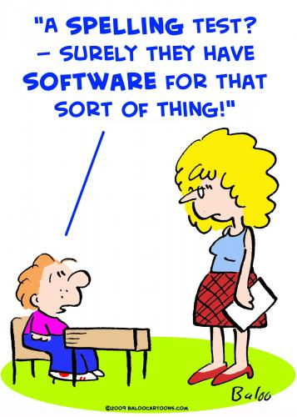

Slide 3
sPellingRisicoAnalyse
erg opvallend
Erg stom
Jammer
Opvallendheid
niet opvallend
Stom
Tolereerbaar
makkelijk
moeilijk
Voorkombaarheid

Slide 4
Opvallende spellingfouten
erg opvallend
d’s en t’s
Erg stom
Aaneengeschreven woorden
Jammer
Als /dan
Opvallendheid
Tussenletter -n
Grammatica
Hoofdletters
Dat / wat
Stijl
Leestekens
Tussenletter -s
niet opvallend
Stom
Tolereerbaar
Jou / jouw
Vreemde werkwoorden
makkelijk
moeilijk
Voorkombaarheid

Slide 5
D’s en t’s; tegenwoordige tijd
-dt is alleen een spellingkwestie in de t.t. en als de stam op een –d eindigt.
Stam + t.
Tip: Vervang werkwoord door een werkwoord waarvan de stam niet eindigt op een –t of -d.
ik word (stam) ik loop
jij wordt (stam + t) jij loopt
hij/zij wordt (stam + t) hij/zij loopt
wij/jullie/zij worden (hele ww.) wij/jullie/zij lopen

Slide 6
D’s en t’s; tegenwoordige tijd
Als je/jij achter het werkwoord staat wordt de stam van het werkwoord gebruikt.
Tip: Vervang je door jij. De zin moet dan nog kloppen.
Klopt:
Word je vader? Word jij vader?
Loop je naar huis? Loop jij naar huis?
Klopt niet:
Wordt je vader opa? Word jij vader opa?
Loopt je vader naar huis? Loopt jij vader naar huis?

Slide 7
D’s en t’s; verleden tijd
Tips:
Pas de regel van ‘T KoFSCHiP toe.
Gebruik als voorbeeld altijd fietsen of rennen waarbij je goed hoort wat er gebeurt.
ww. stam t.t. v.t.
Maken maak Ik maak ik maakte
Fietsen fiets jij fietst jij fietste
Testen test wij testen wij testten
Landen land hij landt hij landde
Verhuizen verhuis ik verhuis ik verhuisde
Beloven Beloof zij belooft zij beloofde

Slide 8
D’s en t’s; voorbeeld ww. vervangen
Gisteren na de lunch fietsten we nog zonder problemen, nu hebben we een showstopper en kunnen we niet meer fietsen.
Gisteren na de lunch testten we nog zonder problemen, nu hebben we een showstopper en kunnen we niet meer testen.

Slide 9
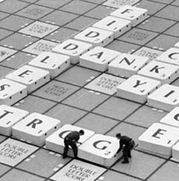
D’s en t’s; ‘T KoFSCHiP
Als de stam eindigt op een t, k, f, s, ch, of p wordt in de verleden tijd de uitgang –te(n). In alle andere gevallen is de uitgang –de(n).
ww. stam verleden tijd
Lachen lach lachte(n)
Klappen klap klapte(n)
Werken werk werkte(n)
peinzen peins peinsde(n)

Slide 10
D’s en t’s; voltooid deelwoorden
Bij niet bijvoeglijk gebruik van het voltooid deelwoord:
Tip: Langer maken om de –t of –d te horen
Het hek is gesmeed het gesmede hek
Het werk wordt gemaakt het gemaakte werk
Bij bijvoeglijk gebruik van het voltooid deelwoord:
Tip: Medeklinker wordt alleen verdubbeld na een korte klinker met klemtoon:
De gewite muur (gew‘ie’te) de gewitte muur
Het gerede kind (gere’ee’de) het geredde kind

Slide 11
Werkwoorden van vreemde herkomst
Goochelen of googelen?

Slide 13
Werkwoorden van vreemde herkomst
tegenwoordige tijd
Vervoegen als Nederlandse werkwoorden.
Witte boekje: Groene boekje:
Ik google (stam) ik googel
Jij googlet (stam + t) jij googelt
Hij/zij googlet (stam + t) hij googelen
Wij googlen (hele werkwoord) wij googelen
Jullie googlen (hele werkwoord) jullie googelen
Zij googlen (hele werkwoord) zij googelen
Tip: Verander de zin; dat heb ik opgezocht met google.

Slide 14
Werkwoorden van vreemde herkomst
Verleden tijd
Als de stam eindigt op een klinker (inclusief de y), krijgt de verleden tijd –de(n).
Bingoën bingode(n)
Als de stam eindigt op een klinker maar je hoort hem niet dan ‘T KoFSCHiP toepassen
Racen race (je hoort een –s) racete(n)
Googlen googel (je hoort de –l) googelde(n)
Als de stam eindigt op een medeklinker wordt ‘T KoFSCHiP toegepast.
Checken check checkte(n)
Downloaden download downloadde(n)

Slide 15
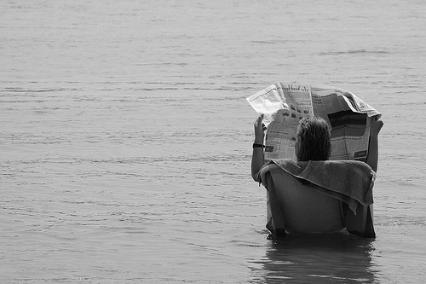
Woorden aan elkaar of los
Samenstelling aan elkaar schrijven als het mogelijk is behalve waar twee klinkers samen een klank kunnen vormen.
Radio-omroep
Arbeidstijdverkorting
Bevindingenregistratietool

Slide 16
Woorden aan elkaar of los
Samenstelling van er, daar, hier of waar met een voorzetsel worden aan elkaar geschreven.
Eraan, daarvan, eroptegen, waarvandaan.
Behalve als het voorzetsel hoort bij het woord dat erop volgt.
Hierop wist hij niets meer te zeggen.
Hier op kantoor doen we dat anders.

Slide 17
Woorden aan elkaar of los
Los of aan elkaar heeft een andere betekenis
Ik ben tenslotte niet gek. (toch)
Ten slotte stelde hij een ultimatum. (aan het einde)
Dat ben ik tenminste niet van plan. (namelijk)
De yoghurt is ten minste houdbaar tot .. (op zijn minst)
Teneinde het rapport tijdig klaar te hebben (om)
De film liep gelukkig snel ten einde (aan het einde)
Hoe groot is het tegoed? (positief saldo)
Daar voelt hij zich te goed voor (te goed zijn)
Een teveel aan informatie (zelfstandig naamwoord)
Ik heb voor dat te veel betaald

Slide 18
Woorden aan elkaar of los
Als het voorzetsel bij het werkwoord hoort dan aan elkaar, anders niet.
Ik vind dat zij te laat opstaat. (opstaan)
Ik weet zeker dat hij erop staat haar toe te laten. (staan)
De kast waar de vaas op staat. (staan)
Laten we ervan uitgaan dat .. (uitgaan van)

Slide 19
Hoofdletters
Aan het begin van de zin
U alleen als we hogere macht aanspreken
Alle aardrijkskundige namen en daarvan afgeleide vormen daarvan (Zuid-Amerikanen, Zuid-Amerikaans)
Namen van kerkelijke feestdagen (Kerst)
Namen van personen

Slide 20
Geen hoofdletters
‘s Ochtends, ‘s Nachts
Dagen van de week en maanden
Windrichtingen tenzij ze voorkomen in geografische namen (Zuid-Engeland)
Begrippen waarvan we in de regel alleen de afkorting gebruiken (btw, mbo, gsm)
Afgeleiden van kerkelijke feestdagen (kerstvakantie)

Slide 21
Tussenletter -n
Nieuwe spelling sinds 1995.
Enkele voorbeelden:
Pannenkoek pan (zelfstandig naamwoord)
pannen (meervoud)
Beresterk “beer” is waardebepalend voor “sterk”
Maneschijn, Koninginnedag er is één maan, één koningin
Gedaanteverwisseling gedaante (eindigt op toonloze –e)
gedaanten of gedaantes
Aspergesoep geen meervoud op –n, alleen op -s

Slide 22
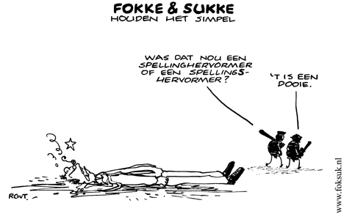
Tussenletter -s
Nieuwe spelling sinds 1995.
Tip: Als je een –s hoort, schrijf je een –s.
Groene boekje:
Spellingregel
Tijdverschil
Witte boekje:
Spellingsregel
Tijdsverschil

Slide 23
Dat / wat
Tip: Google dat / wat
resultaat; op www.taaladvies.net wordt uitleg gegeven.
“Wat” komt na alles, al, veel, iets, niets:
alles wat hierover geschreven is;
“Wat” komt na een overtreffende trap:
Dit is het mooiste wat ik gezien heb;
“Wat” als het naar een hele zin verwijst:
Hij kwam dikwijls op bezoek, wat we zeer op prijs stelden;
“Dat” verwijst naar een onzijdig zelfstandig naamwoord (het-woord):
Het boek dat ik lees.

Slide 24
Leestekens
Tips:
Gebruik bij lange zinnen een punt i.p.v. een komma.
Lees de zinnen hardop.
Leesteken Gebruik bij:
Komma leesbaar maken van de zin:
Je mag, als je tijd hebt, best meetesten.
Jan zei, dat hij niet ging.
Dubbele punt een aankondiging, opsomming:
Jan zei: “Ik ga niet”.
Je kan alles meenemen: een pen, papier, agenda.

Slide 25
Leestekens
Leesteken Gebruik bij
Puntkomma als vervanging van verbindende woorden als en, maar of want
Aanhalingsteken een citaat, een niet letterlijk te nemen woord of ironie, de introductie van een nieuw begrip;
Hij zei “dit is een bevinding”.
Agile stopt de ”oorlog” tussen ontwikkelaars en testers.
Weglatingsteken voorkomen van herhaling van een deel van een woord;
zon- en feestdagen (dagen vervangen door ‘–’).

Slide 26
Jou / jouw
Tip: Google jou / jouw.
Resultaat; op www.taaladvies.net wordt uitleg gegeven.
Onderwerp object bezittelijk
Ik mij mijn
Jij jou jouw
Hij hem zijn
Zij haar haar
Wij ons ons/onze
Jullie jullie jullie
Zij hun(hen, ze) hun

Slide 27
stijl
Tips:
Wees consequent in de gekozen stijl (actief, zakelijk, informeel, wervend, ambtelijk, instructief, poëtisch).
Pas stijlbreuk alleen toe om een bepaald effect te bereiken.

Slide 28
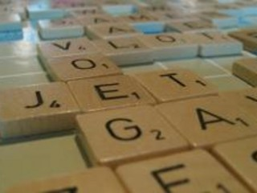
Als / dan
“Als” gebruik je zodra er zo of even staat:
net zo groot als, bijna zo klein als, niet zo vlug als, even groot als;
“Als” gebruik ja bij hetzelfde/dezelfde:
dezelfde hoeveelheid als;
“Dan” gebruik je bij de vergrotende trap:
groter dan, kleiner dan, beter dan, meer dan.

Slide 29
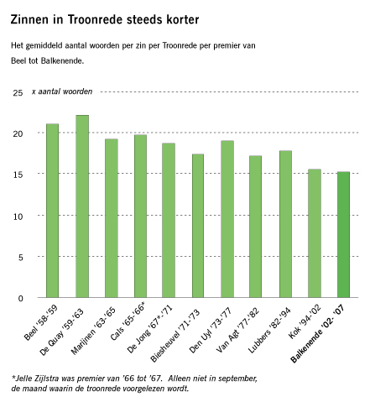
Grammatica
Tips:
Lees de zin hardop.
Maak de zin niet te lang.
NRC handelsblad 18 september 2007

Slide 30
Algemene tips
Review alleen op spelling
Collegiale review
Spellingscontroletool
www.taaluniversum.org
http://woordenlijst.org
www.taaladvies.net
www.beterspellen.nl (dagelijkse test)
www.onzetaal.nl
Dikke van Dale
Groene boekje / witte boekje

Slide 31
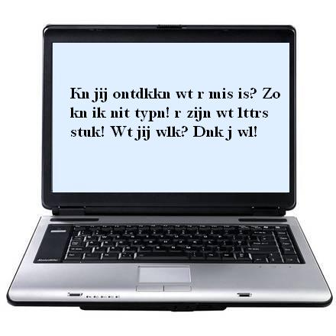
Woordbeeld

Slide 32
Bedankt voor uw aandacht!
info@testnet.org

